Slide 1
СОЦИАЛЬНОЕ ПРОЕКТИРОВАНИЕ
БЮДЖЕТ ПРОЕКТА

Slide 2
ПРОЕКТ
Проект определяется как комплекс спланированных мероприятий, предназначенных для достижения конкретной цели при имеющихся ресурсах за определенный период.
В результате реализации проекта возникают продукты и услуги
Программа или проект – это особая форма организации деятельности, отличающаяся тем, что она направлена на достижение запланированного конкретное результата заранее определенным способом с использованием заранее известного и ограниченного количества ресурсов, в оговоренные заранее сроки

Slide 3
ЛОГИЧЕСКАЯ СХЕМА ПРОЕКТА.
ЛОГИЧЕСКУЮ СХЕМУ ПРОЕКТА МОЖНО ПРЕДСТАВИТЬ В ВИДЕ ПИРАМИДЫ
ПРОБЛЕМА (СИТУАЦИЯ, КОТОРУЮ НАДО РЕШИТЬ)
ЦЕЛЬ ПРОЕКТА
ЗАДАЧИ ПРОЕКТА
МЕТОДЫ РЕШЕНИЯ ЗАДАЧ (ДЕЯТЕЛЬНОСТЬ)
БЮДЖЕТ ПРОЕКТА

Slide 4
ОБЩЕЕ ОПИСАНИЕ ПРОЕКТА
Грантовое направление. Тематика грантового направления (тематику также необходимо выбрать).
Например, - развитие межнационального сотрудничества, сохранение и защита самобытности и языков народов России.
Название проекта, на реализацию которого запрашивается средства гранта.
Краткое описание проекта (деятельности в рамках проекта): в этом разделе необходимо кратко описать основную идею проекта, которая непосредственно связана с решением проблемы или ситуации, которая ей сопутствует. В этом же разделе приводится цель проекта –«проект направлен на» и прописывается тот общий, основной положительный результат, который и будет достигнут в результате выполнения проекта. Далее можно в этом разделе не прописывать задачи, а сразу перечислить ту деятельность, которую необходимо выполнить для решения каждой из задач. В этом же разделе необходимо указать количественные (количество благополучателей, количество участников, количество публикаций и др.) и качественные показатели (будет содействовать, будет укреплять, позволит, обеспечит).

Slide 5
ОПИСАНИЕ ПРОЕКТА (продолжение)
В описании указывается география проекта, даты реализации.
Следующий объемный раздел заявки – «Обоснование социальной значимости проекта». Этот раздел связан с описанием той проблемы или ситуации, которую надо решить. Но необходимость ее решения надо доказать. И это лучше делать, имея конкретные данные по существующему вопросу. Т.е. в этом разделе желательно привести аналитику, показать, как предполагаемые количественные и качественные результаты, которые планируется достичь, будут способствовать минимизации проблемы или даже ее полному решению.
Целевая группа проекта. Эта группа людей, которые будут предположительно получателями блага или получателями услуг по данному проекту.

Slide 6
ЦЕЛЬ ПРОЕКТА
Цель проекта – утверждение, во имя чего предпринимается этот проект, основной «капитальный» результат проекта. Но здесь не должно звучать утверждение по типу какого-либо оторванного от проблемы лозунга, «создать условия» или «способствовать», надо будет точно раскрыть, каким образом ваш проект будет способствовать получению этого ожидаемого основного результата или каким путем будут созданы условия для получения этого результата . Например – «создать условия сохраняющие уникальные…через работу общественных приемных на такой-то территории».
Цель проекта – решение реально существующей проблемы
Цель – общее описание окончательного результата, достигнутого в следствие произведенных изменений, привязываемое к описанию потребностей. (Часто носит долгосрочный характер)
Цель проекта можно формулировать как позитивное утверждение о проблемной ситуации (проблемы)
Например – увеличение масштабов утилизации твердых бытовых отходов в Приморском крае
В качестве примеров формулировки могут выступать: увеличение сельскохозяйственного производства, повышение иммунизации населения, повышение грамотности, обеспечение чистой питьевой водой, улучшение управленческого потенциала органов власти и пр. В целом, должно существовать лишь одно заявление о Цели.

Slide 7
ЗАДАЧИ ПРОЕКТА
Это ступеньки для достижения цели. Формулировать полезно как полученные результаты, например:
- Выявить общественное мнение о …
Обучить молодежь через семинары правилам написания резюме, самопрезентации
Создать систему, позволяющую получить практические навыки
Создать БД работодателей, заинтересованных в приеме прошедших обучение людей
развивать и поддерживать инициативы и возможности территорий в решении актуальных социальных проблем
Повысить уровень управления
Сформировать управленческую среду
Сформировать и развить навыки
Определить запросы потребителей
Выдерживать базовый уровень стандарта обучения
Задачи имеют отношение к специфическим результатам и материально осязаемым вещам (товары и услуги, информация, люди и пр.). Задачи и соответственно результаты проекта можно просчитать количественно, т.е. подобрать к ним количественные показатели решения задач

Slide 8
Постановка задач.
Часто задачи включают в себя количественные показатели.
Например, задача №1. Осуществить системную организационную, консультационно -методическую работу по тематике проекта, провести не менее 5 встреч с руководителями коллективов, мастерами, партнерами проекта, обеспечить необходимую помощь и поддержку, включая личные встречи, общение по телефону, e-mail, ватсапу, скайпу. В этом примере вы видите, что задачи могут быть с числовыми показателями.
Например, задача №2. Силами 400 участников творческих коллективов и мастеров декоративно-прикладного творчества, членов украинских общин провести 6 массовых этнокультурных коммуникационных площадок -массовых праздничных мероприятий для 2000 благополучателей - потомков украинских переселенцев, жителей и гостей края.
Задач может быть несколько – от 3 и до 5, но не надо слишком увлекаться их количеством. Потом в плане проекта необходимо будет привязать деятельность к поставленным задачам, подробно расписать методы решения КАЖДОЙ ПОСТАВЛЕННОЙ ЗАДАЧИ, не пропустив ни одну из них.
Очень часто грантодатели просят описать, как будет осуществляться информационное сопровождение проекта.

Slide 9
ЗАДАЧИ - дополнительное определение
Можно сказать, что задача - измеряемый, привязанный во времени результат, который при выполнении проекта стремятся достичь в рамках реализации этого проекта. Задача носит более узкое определение чем цель. Как и цель она относится к описанию потребности. (Часто носит краткосрочный характер, например, один год).

Slide 10
План проекта.
Следующим этапом в описании проекта является план проекта. Здесь все план вые мероприятия должны быть четко соотнесены с каждой поставленной задачей. Надо подробно прописать, как будет решена каждая из поставленных задач. В этом разделе можно включить данные о непосредственных результатах, которые будут получены при выполнении тех или иных действий. Формы планов могут быть различными. Могут представлять собой план- график проекта. Могут быть представлены в виде таблицы, в которой под каждой задачей подробно прописана деятельность по ее решению. Пример такой таблицы.

Slide 11
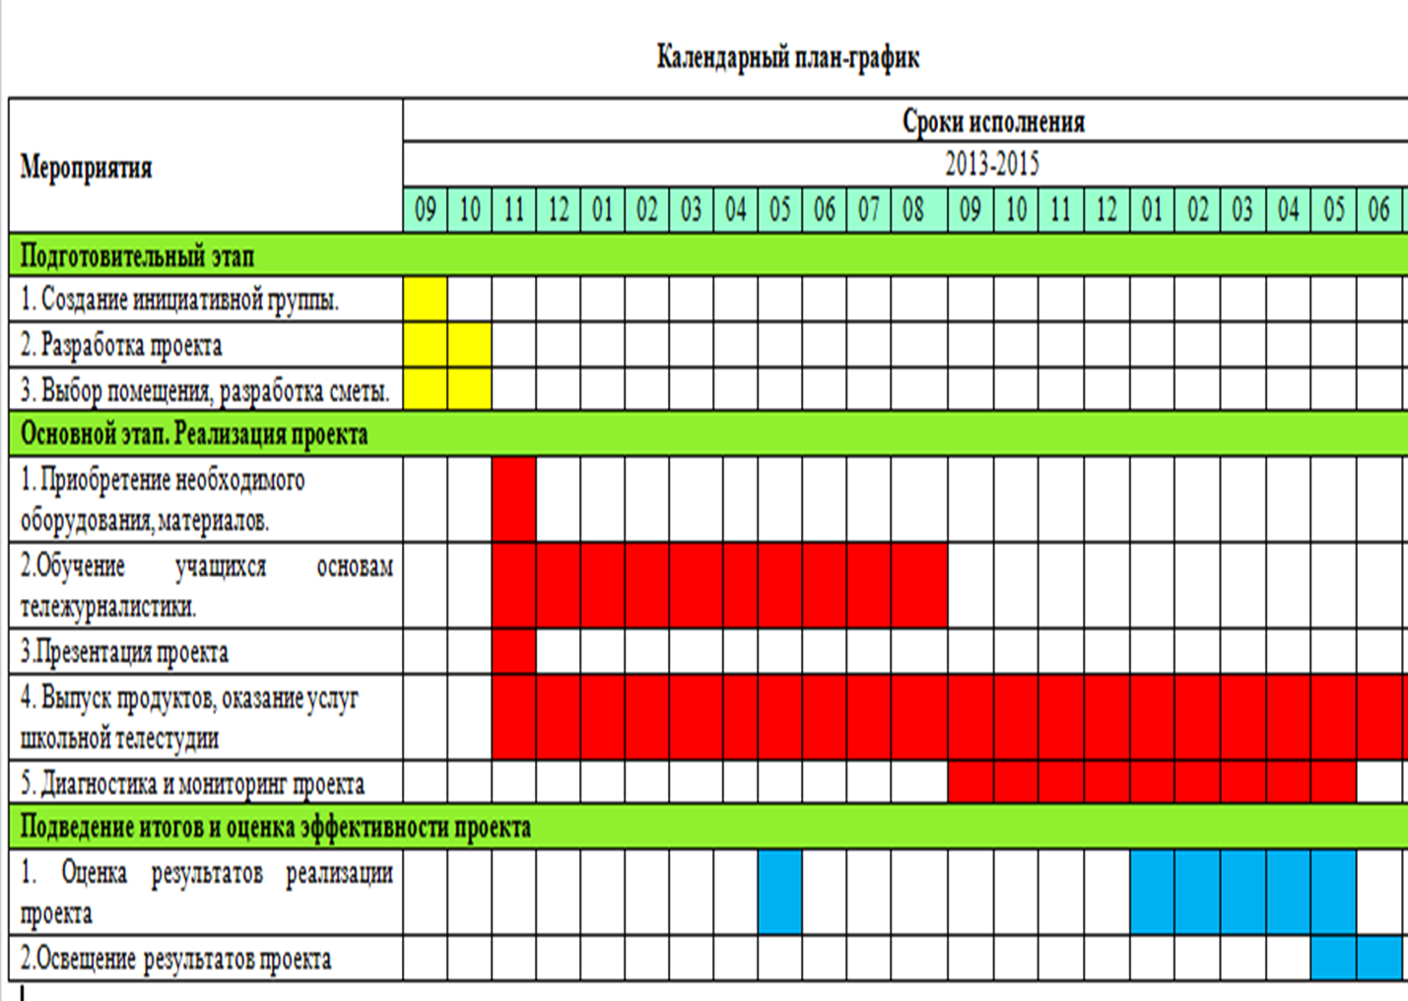

Slide 12
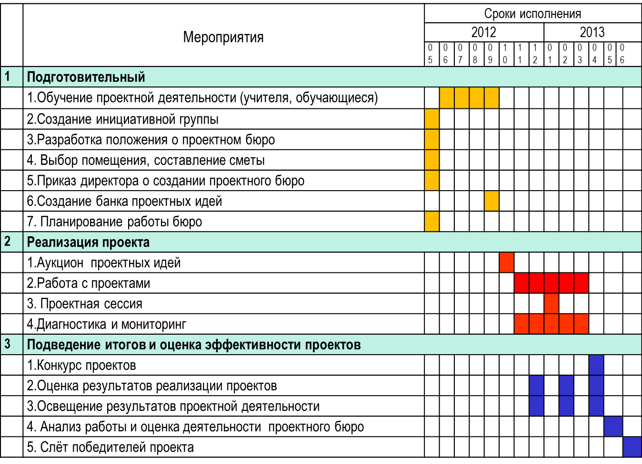

Slide 13
Решаемая задача | Мероприятие |  | Дата начала |  | Дата завершения |  | Ожидаемые итоги
НАПРИМЕР
Реализовать комплекс информационно-пропагандистских мероприятий для информирования о реализации проекта, размещая не менее 2 информационных публикаций в месяц в приморских СМИ, интернет-ресурсах в течение всего проекта |  | Разместить не менее 1 информационной публикации в месяц в СМИ, интернет-ресурсах. |  | 01.07.2019 |  | 30.10.2020 | Опубликовано не менее 1 информационного материала в месяц в краевых СМИ и интернет-ресурсах - о ходе реализации проекта "Наш край-территория дружбы народов", информационных событиях, связанных с проведением пяти массовых этносоциокультурных мероприятий, призванных обеспечить системную работу этих коммуникаций.

Slide 14
Создать базу данных мастеров и творческих объединений, краеведческих музеев и семейных коллекций, владеющих экспозициями одежды, утвари и предметов быта украинских переселенцев - для показа полученного материала на четырёх мероприятиях и дальнейшего использования в развитии проекта в будущем. | Выявить мастеров народных промыслов, работающих в техниках украинских народных ремесел, наличие в краеведческих музеях Приморского края предметов быта, одежды, сувениров, связанных с украинскими переселенцами. | 01.08.2019 | 01.09.2020 | Изучена география творческих объединений и мастеров декоративно-прикладонго творчества, работающих в традиционных техниках украинских народных ремесел. Создана база данных, которая использована при подготовке трёх массовых праздничных мероприятий , в дальнейшем послужит для развития этого направления.

Slide 15
Количественные и качественные показатели
В описании проекта чаще всего присутствует отдельный раздел, в котором описываются количественные и качественные показатели. Например: количество человек, принявших участие в мероприятиях проекта –
2 000, количество участников мастер-классов – не менее 20 человек, количество человек, которым оказаны услуги в сфере культуры и искусства – 550 человек.
Пример качественных показателей: в результате реализации проекта будет обеспечена системная работа пяти этнокультурных коммуникационных площадок для сохранения культуры, языка, традиций и обычаев приморских украинцев, приобщения к этнокультурному опыту подрастающего поколения.
Пример: в результате будет создана гибкая система обучения технологии проектной деятельности.

Slide 20
Гражданско-правовой договор (гражданско-правового характера) – договор ГПХ всегда оформляется на конкретный срок, а при необходимости продлевается. ГПХ - договоренность между исполнителем и заказчиком, при котором они не вступают в трудовые отношения. В этом соглашении определены работы и их результат, за который исполнитель получает вознаграждение. Примеры договора ГПХ: подряд, оказание услуг, авторский договор.
Лица, работающие по договорам ГПХ, не обязаны подчиняться внутренним правилам заказчика. Они не подчиняются должностным лицам организации и ее распорядку.
Подрядчик может работать хоть ночью, когда весь штат организации отдыхает, а в рабочее время отдыхать. Выходные тоже никак не влияют на рабочий процесс. Главное — вовремя сдать результат работы.
«Командировка» в договоре ГПХ может быть выделена в отдельную статью затрат, то есть в соглашении указывается, что физическое лицо будет совершать поездки в рабочих целях и расходы по ним будут возмещены отдельно от расчетов по оплате работ/услуг. Для выплаты компенсации в таком случае заказчику потребуются документальные подтверждения обоснованности затрат – билеты, посадочные талоны, чеки из гостиниц и пр.
Поэтому в договоре ГПХ такие расходы необходимо учесть. Другой вариант, когда служебные поездки в договоре ГПХ отдельно не оговариваются, а сумма вознаграждения фиксированная, при этом она рассчитана на оплату не только работы исполнителя, но и на погашение сопутствующих затрат (в т.ч. при поездке).

Slide 21
Срочный трудовой договор - заключается на четко намеченный период. Примером ситуации может быть выполнение заведомо определенной работы в случае, когда ее завершение не может быть определено конкретной датой (например, выполнение определенного проекта); выполнение работ, связанных с заведомо временным (до одного года) расширением производства или объема оказываемых услуг.
Срочный трудовой договор по соглашению сторон – пример этой ситуации, - прием на работу руководителей, заместителей руководителей и главных бухгалтеров организаций, независимо от организационно-правовых форм организации и форм собственности.
Каждый штатный сотрудник работает по времени, согласованному с режимом работы самой организации.
За сотрудников по трудовому договору работодатель ежемесячно уплачивает страховые взносы в размере 30 % от зарплаты — в ПФР, ФСС и ФФОМС. Дополнительно он обязан перечислять взносы на страхование от несчастных случаев и профзаболеваний по тарифу, действующему для организации.

Slide 22
Офисные расходы (аренда нежилого помещения, коммунальные услуги, услуги связи, услуги банков, электронный документооборот, почтовые услуги, компьютерное оборудование и программное обеспечение (включая справочные информационные системы, бухгалтерское программное обеспечение), канцтовары и расходные материалы)
Наименование расходов | Стоимость единицы (в рублях) | Кол-во единиц | Общая стоимость | Софинансирование (за весь период, в рублях) | Запрашиваемая сумма
Услуга электронного документооборота E-invoicing (ежемесячная плата)
средства связи (интернет, электронная почта)
канцтовары и расходные материалы, включая необходимые материалы для проведения мероприятий
Использование оборудования (аммортизация) - ксерокса, четырёх компьютеров
Приобретение картриджей для принтеров
банковские расходы
Итого по статье

Slide 23
Расходы на проведение мероприятий
Проживание участников творческих коллективов в расчете на все мероприятия
Аренда площадок для проведения пяти этнокультурных площадок (массовых праздничных мероприятий)
Транспорт в расчете на пять массовых праздничных мероприятий
Аренда светодиодных кулис размерами 6,4х0,4м на два мероприятия (по 4 шт на каждое)
Аренда звукоусиливающего оборудования мощностью 10 квт. (аренда, доставка, монтаж, демонтаж, обслуживание).
Итого по статье:

Slide 24
Издательские, полиграфические и сопутствующие расходы
Наименование расходов | Стоимо-сть един. (в рублях) | Кол-во единиц | Общая стоимость | Софинанси- рование (за весь период, в рублях) | Запрашиваемая сумма
Услуга по изготовлению полиграфической продукции
Прочие прямые расходы
Наименование расходов | Стоимость единицы (в рублях) | Кол-во единиц | Общая стоимость | Софинанси-рование (за весь период, в рублях) | Запрашиваемая сумма
Итого по статье:
ИТОГО: |  |  | Общая сумма расходов на реализа-цию проекта | Софинанси-рование | Запрашиваемая сумма гранта

Slide 25
ПРИМЕР 2
РАСЧЕТ ПЛАНИРУЕМЫХ РАСХОДОВ
Приморская региональная общественная организация Ассамблея народов Приморского края
(полное наименование социально ориентированной некоммерческой организации
в соответствии с уставом)
на реализацию общественно значимой программы (проекта)
«Наш край – территория дружбы народов»
(наименование социально значимой программы (проекта)
1. Общая сумма планируемых расходов на реализацию общественно значимой
программы «Программа развития устойчивого сообщества национально-культурных НКО в Приморском крае»
1 357 425 рублей, в том числе:
объем заявленной потребности в субсидии из краевого бюджета 980 715 (руб.)
объем софинансирования программы (проекта) за счет средств из внебюджетных
источников 376 710 (руб.)
2. Административные расходы, связанные с реализацией программы
(проекта) вместе с суммами социальных выплат 613 885, в том числе:

Slide 26
(Оплата труда штатных работников организации, участвующих в
реализации программы (проекта)
Наименование должности по гражданско-правовому договору | Заработная плата работника, руб./месяц | Процент занятости в реализации программы (проекта) | Оплата труда работника за участие в реализации программы (проекта), руб./месяц | Количество месяцев участия работника в реализации программы (проекта) | Общая сумма оплаты труда, руб. | Размер потребности в субсидии на оплату труда, руб.
1 | 2 | 3 | 4 | 5 | 6 | 7
Расценки взяты из данных Академии народного хозяйства при Президенте о стоимости одного рабочего часа специалистов.

Slide 27
2.2. Страховые взносы в государственные внебюджетные фонды заштатных
работников организации (имеется в виду сотрудники, работающие по трудовым или срочным трудовым договорам.
 | Тариф, проценты | Общая сумма страховых взносов, руб. | Размер потребности в субсидии на оплату страховых взносов, руб.
Страховые взносы на обязательное пенсионное страхование, на обязательное медицинское страхование)
Страховые взносы на обязательное социальное страхование от несчастных случаев на производстве и профессиональных заболеваний
 | Итого:

Slide 28
Текущие расходы, связанные с реализацией программы (проекта):
 | Сумма оплаты за товары/услуги в месяц, руб. | Количество месяцев оплаты за товары/услуги | Общая сумма оплаты за товары/услуги, руб. | Размер потребности в субсидии на оплату товаров/услуг, руб.
Аренда помещения <*> |  |  | 30 000 | 0
Оплата коммунальных услуг
Приобретение канцелярских товаров и расходных материалов | 600 | 12 | 7 200 | 3 600
Приобретение картриджей | 4000 | 4 | 16 000 | 4 000
Оплата услуг связи (телефон, доступ к информационно-телекоммуникационной сети Интернет) | 500 | 11 | 5 500 | 5 500
Оплата банковских услуг | 1 800 | 12 | 21 600 | 21 600
 |  | Итого: | 80 300 | 34 100

Slide 29
Приобретение основных средств и программного обеспечения в целях
реализации программы (проекта):
Наименование основных средств/программного обеспечения | Стоимость единицы основного средства/программного обеспечения, руб. | Количество единиц основных средств/программного обеспечения | Общая сумма стоимости основных средств/программного обеспечения, руб. | Размер потребности в субсидии на приобретение основных средств/программного обеспечения, руб.
1 | 2 | 3 | 4 | 5
Планшет Huawei MediaPad T5 AGS2-L09 LTE Black | 14 490 | 1 | 14 490 | 14 490
 |  | Итого: | 14 490 | 14 490

Slide 30
Оплата по гражданско-правовым договорам, заключенным в целях
реализации программы (проекта):
Выполняемые работы (оказываемые услуги) | Вознаграждение, руб. | Страховые взносы, руб. | Общая сумма вознаграждений и страховых взносов, руб. | Размер потребности в субсидии на плату вознаграждений и страховых взносов, руб.
1 | 2 | 3 | 4 | 5
Руководитель проекта | 92 160 | 24 976 | 117 135 | 86 174
Главный бухгалтер | 126 000 | 34 146 | 160 146 | 137 878
Координатор | 184 320 | 49 950 | 234 271 | 155 113
Методист | 240 000 | 65 040 | 305 040 | 137 878
Фотограф (фото и видео съемка) | 92 160 | 24 976 | 117 135 | 86 174
 |  | Итого: | 933 727 | 603 217
 |  | 264 128 |  | 603 217

Slide 31
Прочие расходы, связанные с реализацией программы (проекта):
Наименование расходов |  | Общая сумма расходов, руб. | Размер потребности в субсидии на оплату расходов, руб.
1 |  | 2 | 3
Аренда - Видеопанель, видеокулисы для проведения праздника «Связь поколений» |  | 56 525 | 56 525
Полиграфическая продукция (афиши, дипломы, приглашения, рамки для дипломов) – 40 000 Аренда звукоусиливающей аппаратуры. |  | 84 000 | 84 000
Выставка декоративно-прикладного творчества. |  | 88 383 | 88 383
Выплаты по договору сторонней организации (ООО «Лидер Востока») на изготовление брошюры «Действующие музеи народов Дальнего Востока в период освоения, начиная с 16 века. |  | 100 000 | 100 000
 | Итого: | 328 908 | 328 908

